Slide 1
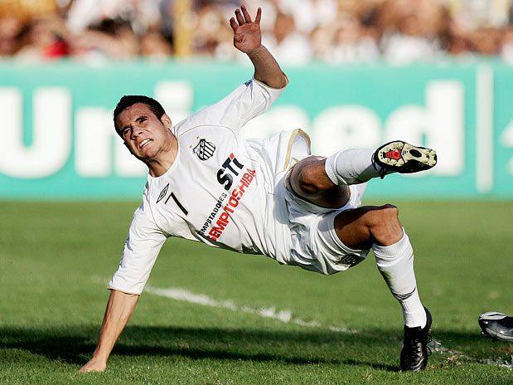
LESÕES ARTICULARES Prof ª. Dra. Taís Tinucci Socorros de Urgência

Slide 2
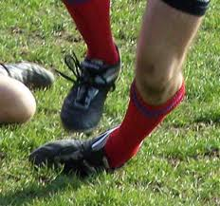
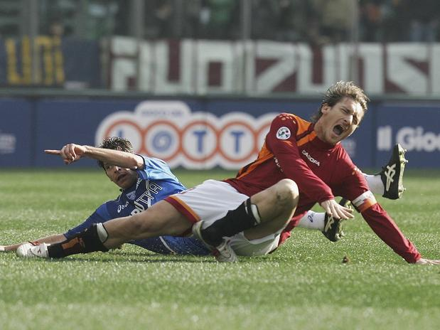
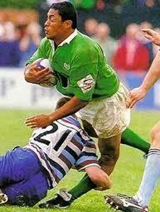
lesões articulares
Periarticulares: entorses
Intra-articulares: meniscos
e ligamentos
Pan-articulares: luxações

Slide 3
lesões periarticulares
entorses
Ocorrem quando a amplitude do movimento articular é excedida, causando dano aos tecidos de estabilização, hemorragia e edema. Há, portanto, estiramento dos ligamentos sem separação da superfície articular.

Slide 5
tipos de entorses
1- Leve ou de primeiro grau: estiramento de algumas fibras do ligamento, sem limitação funcional
2- Moderada ou de segundo grau: estiramento de algumas fibras e rotura de outras, com limitação funcional
3- Grave ou de terceiro grau- rotura do ligamento, com incapacidade funcional total
4- Entorse com avulsão ligamentar- rotura no ponto de inserção óssea, com incapacidade funcional total

Slide 7
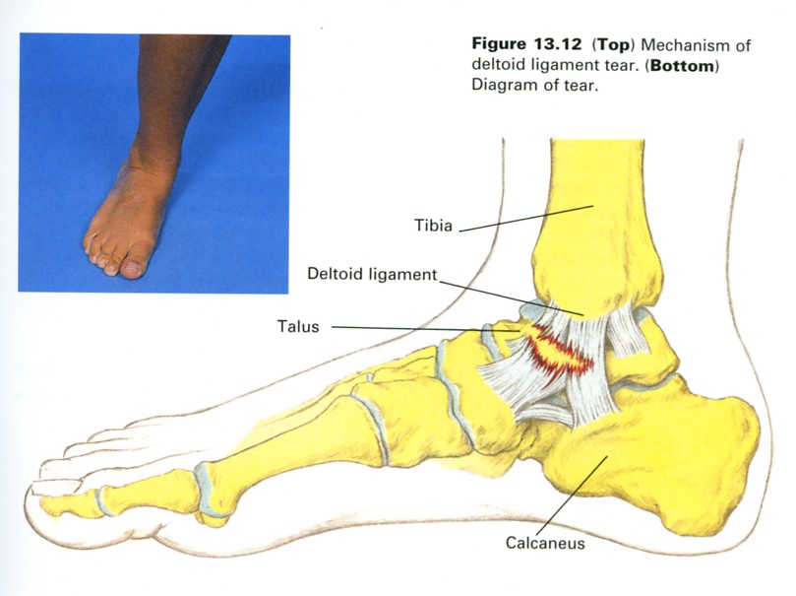

Slide 8
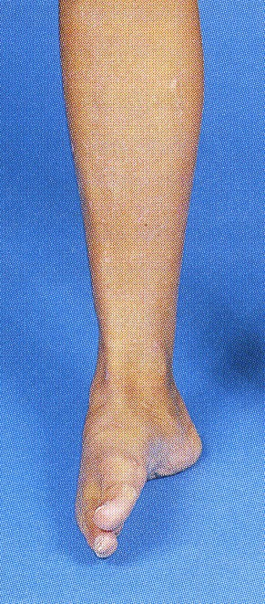
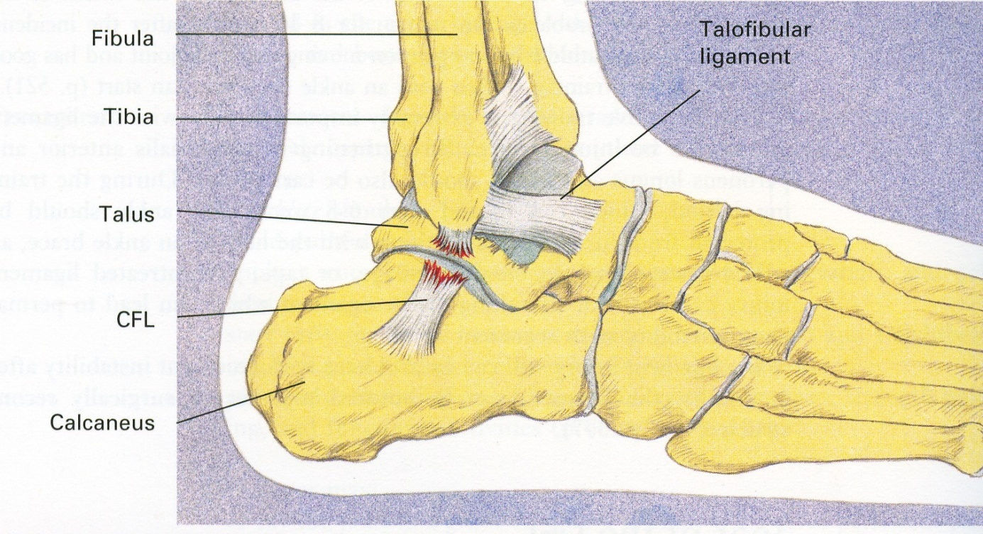
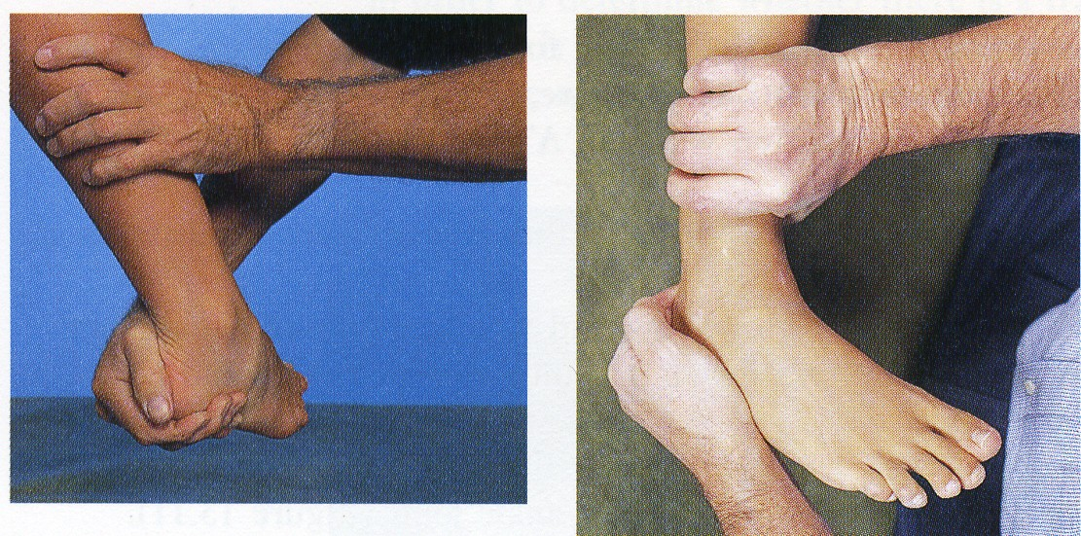
Ligamento Calcaneo-fibular

Slide 9
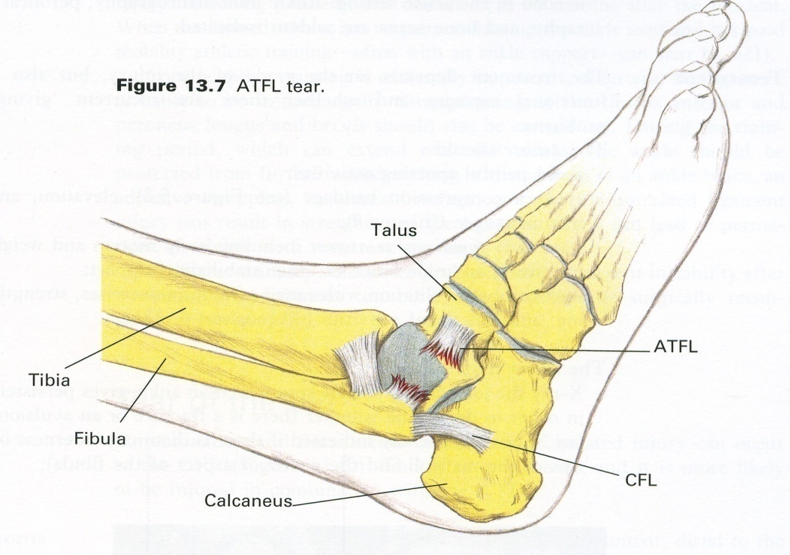
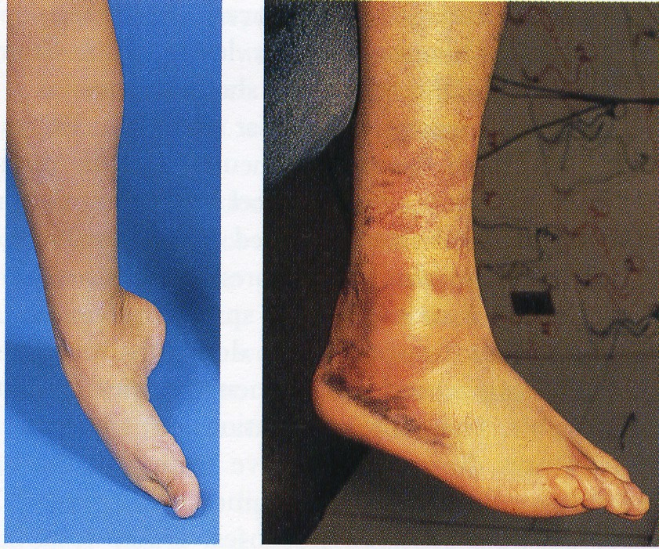
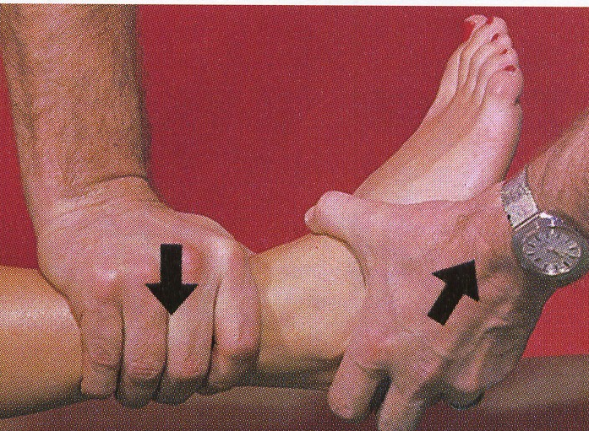
Ligamento Talo-fibular

Slide 10
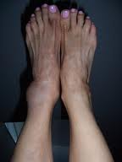

Slide 11
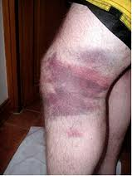

Slide 12
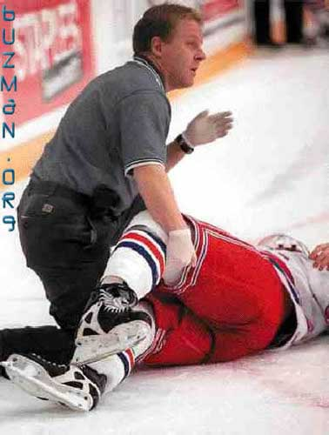

Slide 13
quadro clínico das entorses
Dor - à movimentação e carga sobre a articulação; inicio 2-6 horas após o trauma
Edema - no local
Equimose - mais tardia, no local
Instabilidade articular - quando há rotura do ligamento

Slide 14
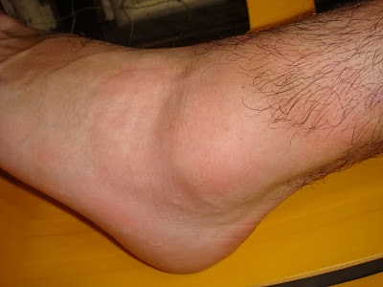

Slide 15
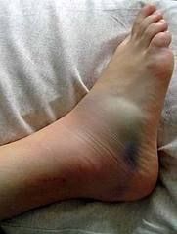
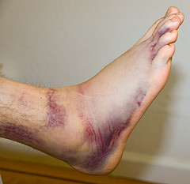

Slide 16
conduta inicial nas entorses
Parar a atividade
Crioterapia
Imobilização e elevação do membro
Consultar o médico

Slide 17
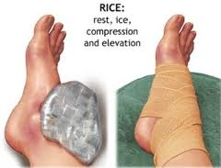

Slide 18
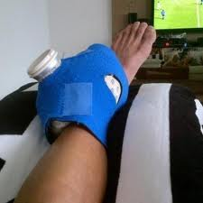

Slide 19
tratamento das entorses
Estabilidade preservada
Imobilização por 3 - 4 semanas
Instabilidade articular
Cirurgia e posterior imobilização por 6 semanas

Slide 20
lesões intra-articulares
Ocorrem quando há comprometimento das estruturas intra-articulares, como membrana sinovial, meniscos, cartilagens articulares e ligamentos intra-articulares por trauma direto, hiperextensão ou hiperflexão ou torção com o pé fixo.

Slide 21
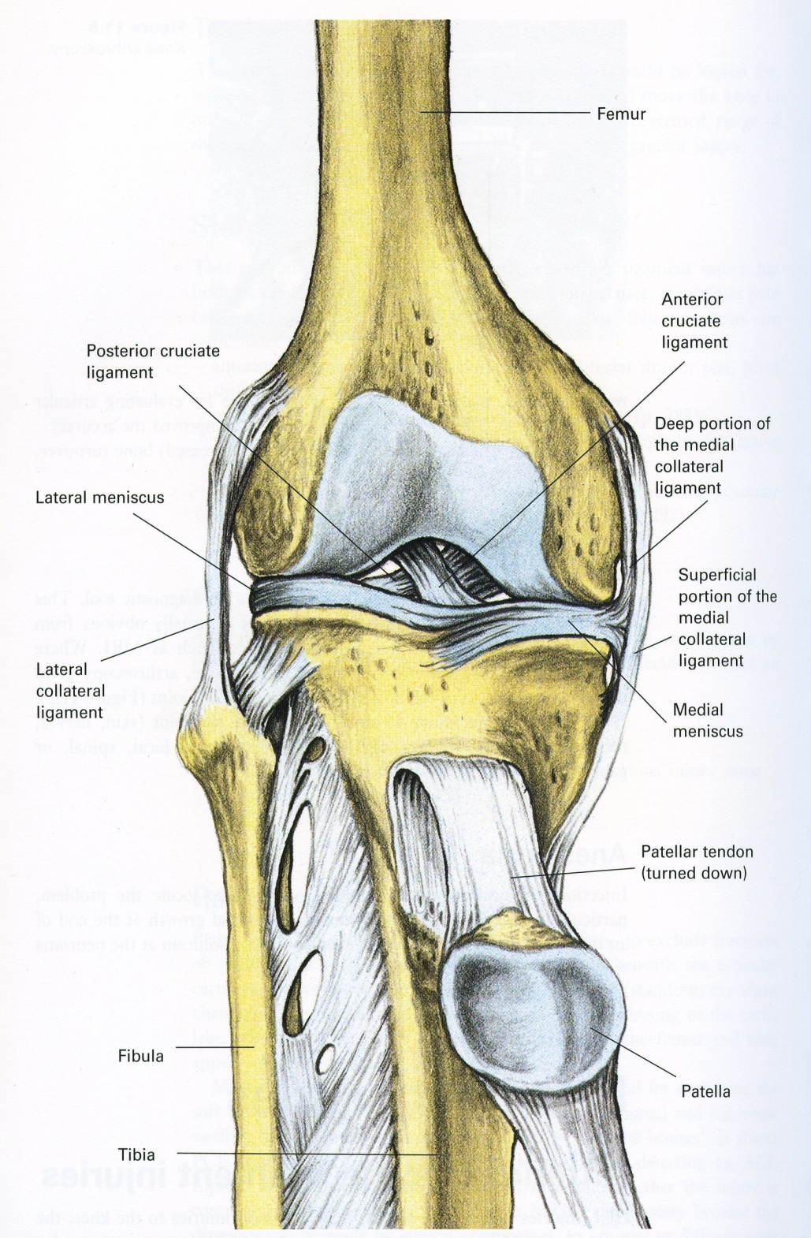

Slide 22
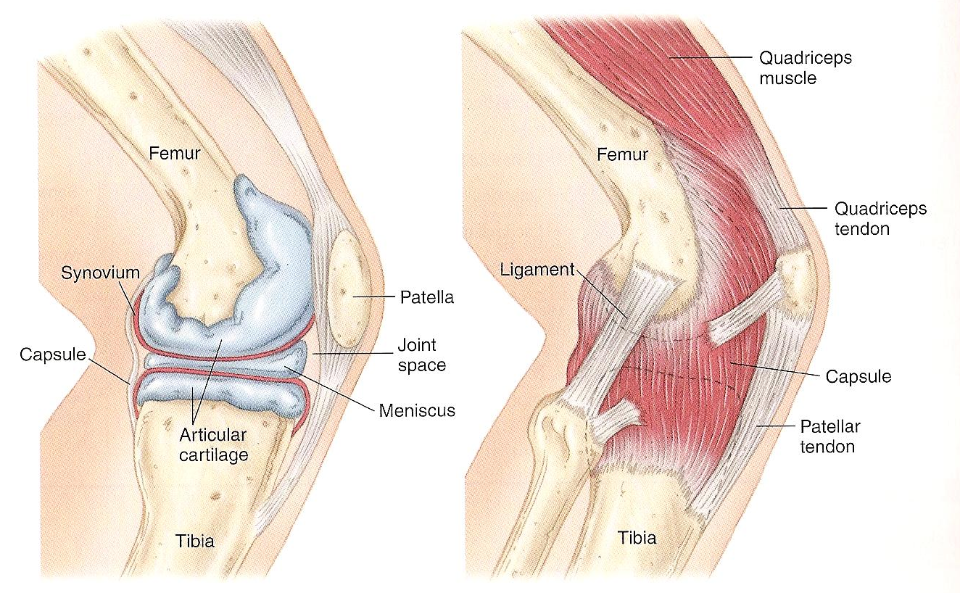

Slide 23
meniscos
Fibrocartilagens semilunares que preenchem parcialmente o espaço entre as superfícies articulares, que estabilizam e participam da lubrificação da articulação e absorvem choques entre a tíbia e o fêmur.
Há 2 meniscos, medial ou interno e lateral ou externo. Lesões do menisco medial são 5 vezes mais frequentes.

Slide 24
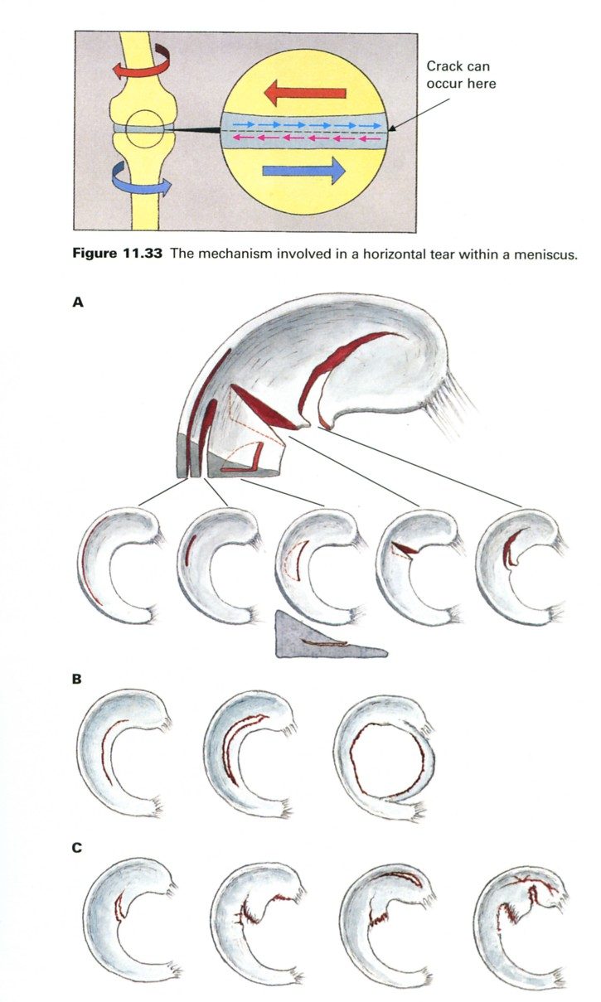

Slide 25
clínica da lesão do menisco medial
Dor do lado interno do joelho
Travamento, bloqueando a flexão e extensão completas
Derrame articular, algumas vezes, pós-esforço

Slide 26
diagnóstico da lesão do menisco medial
Dor do lado interno do joelho
Dor durante hiperextensão ou hiperflexão
Dor durante rotação externa do pé
Fraqueza ou atrofia do quadríceps
Artroscopia

Slide 27
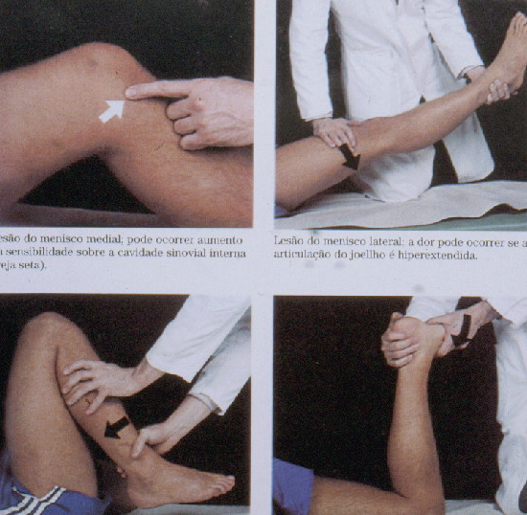

Slide 28
clínica da lesão do menisco lateral
Dor do lado externo do joelho com esforço
Travamento, bloqueando a flexão e extensão completas
Dor durante hiperextensão ou hiperflexão
Derrame articular, algumas vezes

Slide 29
diagnóstico da lesão do menisco lateral
Dor do lado externo do joelho
Dor durante hiperextensão ou hiperflexão
Dor durante rotação interna do pé
Fraqueza ou atrofia do quadríceps
Artroscopia

Slide 30
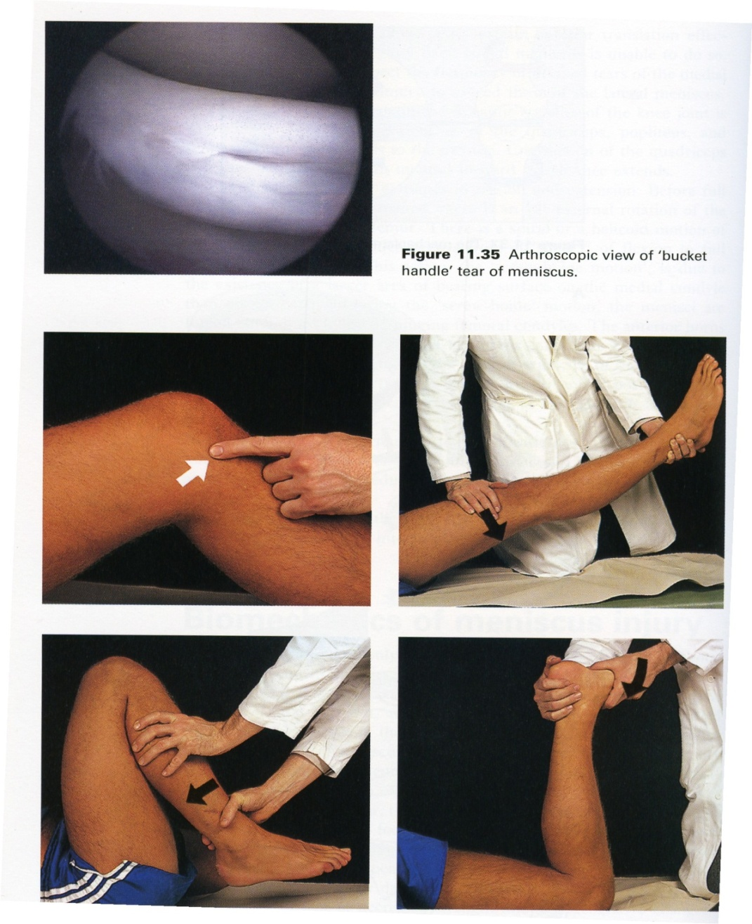

Slide 31
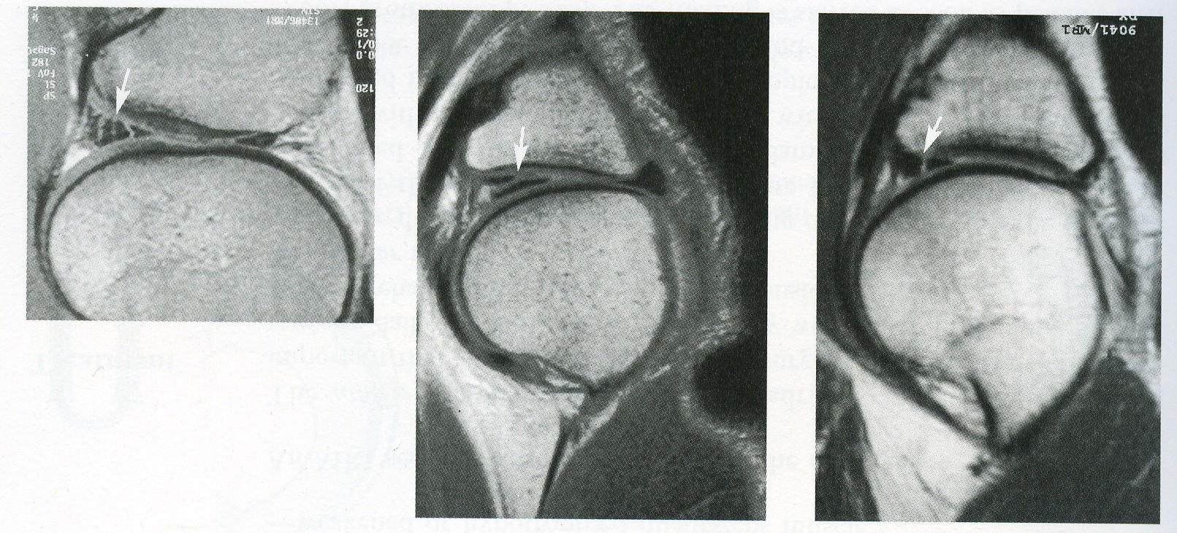
Ressonância Magnética

Slide 32
tratamento da lesões dos meniscos
Exercícios para fortalecimento da musculatura da coxa
Cirurgia

Slide 33
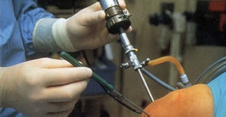
ARTROSCOPIA DE MENISCO

Slide 34
lesões da cartilagem articular
Ocorrem em decorrência de trauma direto ou em associação às lesões meniscais e ligamentares e qualquer condição que leve à repetição excessiva de força pode causar sintomas.
Pode evoluir para artrose.

Slide 35
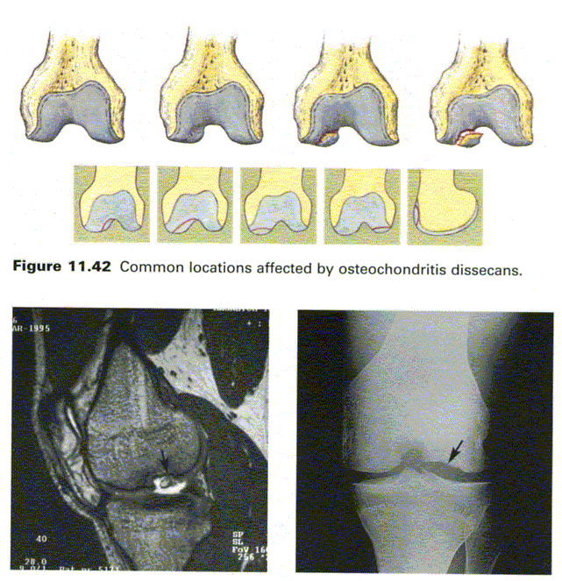

Slide 36
clínica da lesão da cartilagem articular
Edema da articulação causado por derrames recorrentes
Dor durante esforço mimetizando lesão de menisco
Diagnóstico por artroscopia

Slide 37
tratamento das lesões da cartilagem articular
Fortalecimento da musculatura da coxa
Manter o local aquecido
Cirurgia
Mudança de modalidade esportiva de menor demanda dos joelhos

Slide 38
lesão da membrana sinovial
Provoca aumento da produção do líquido sinovial por reação inflamatória.
Expressa-se clinicamente por derrame articular

Slide 39
mecanismos das lesões ligamentares
Impacto no lado lateral do joelho ou medial do pé
Impacto no lado medial do joelho ou lateral do pé
Impacto resultando em hiperextensão ou hiperflexão do joelho
Impacto de torção sem contato corporal

Slide 40
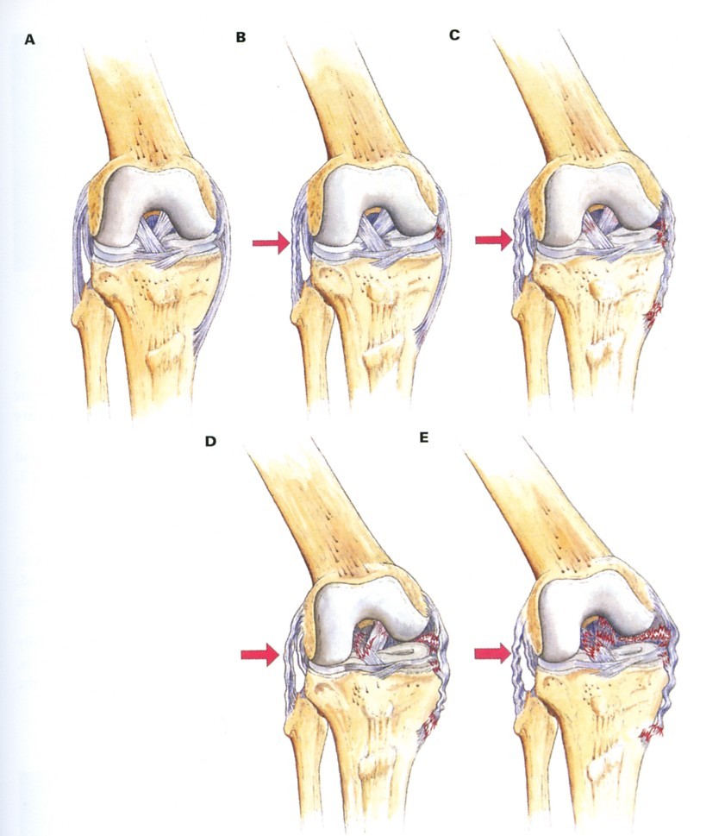

Slide 41
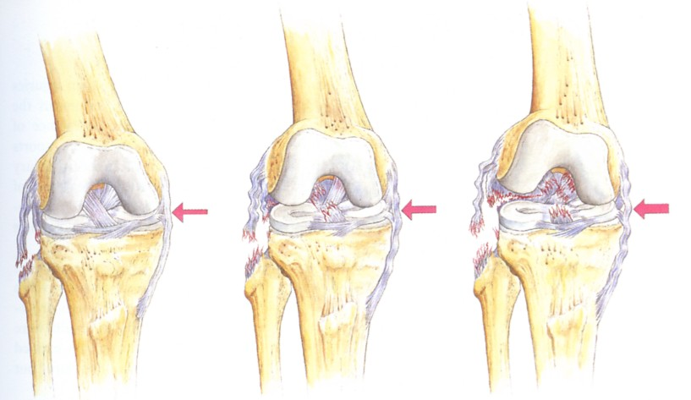

Slide 42
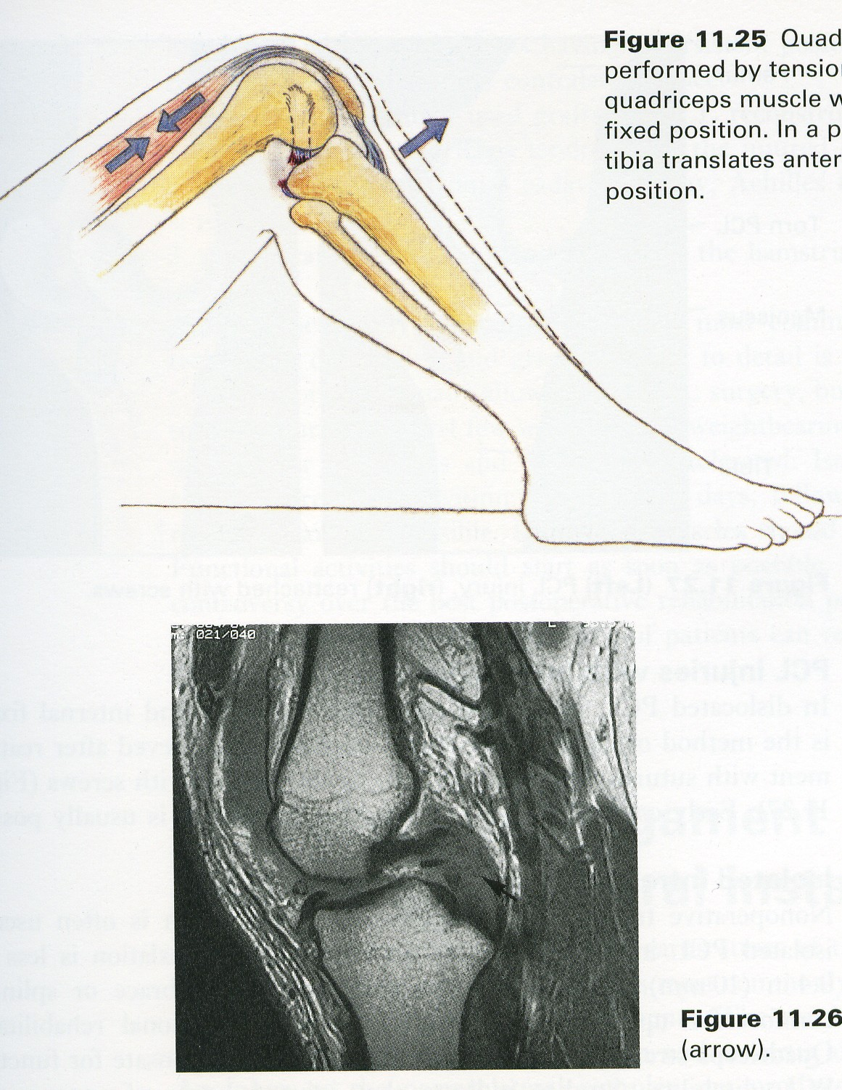

Slide 43
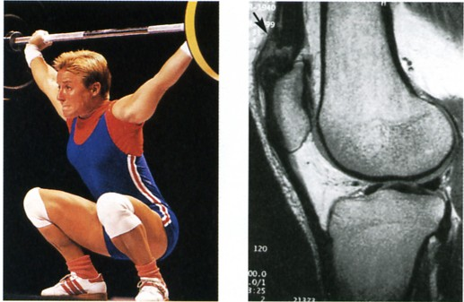

Slide 44
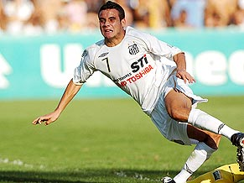

Slide 45
clínica das lesões ligamentares
Dor extrema no momento do impacto , que diminui em seguida, recorrente com o movimento
Edema articular e derrame logo após a lesão
Instabilidade articular

Slide 46
diagnóstico das lesões ligamentares
Análise do mecanismo da lesão
Inspeção e palpação
Teste de amplitude dos movimentos
Exame de estabilidade
Exame do líquido em casos de derrame extenso
Artroscopia
Ressonância Magnética

Slide 47
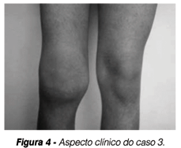
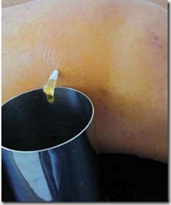
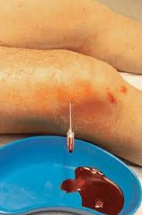

Slide 48
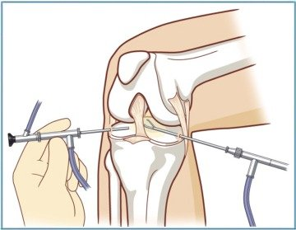

Slide 49
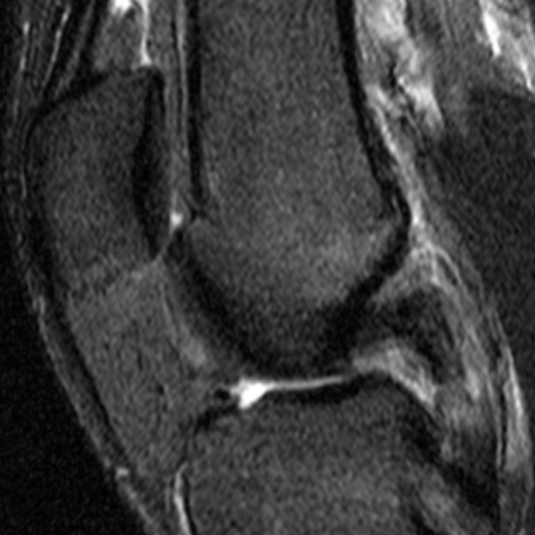
Rotura completa do LCP

Slide 50
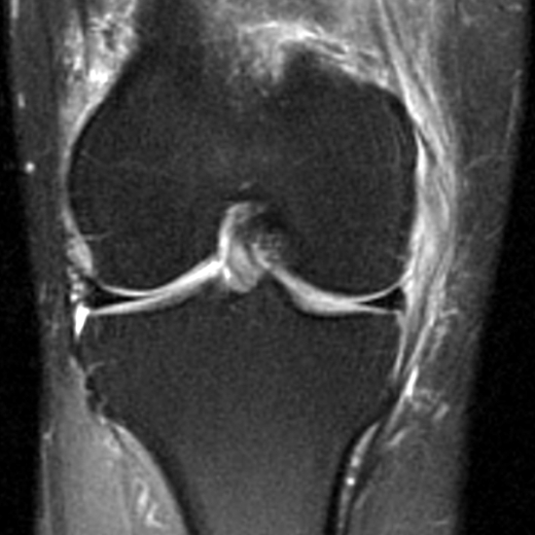
Rotura completa do Ligamento Colateral Medial

Slide 51
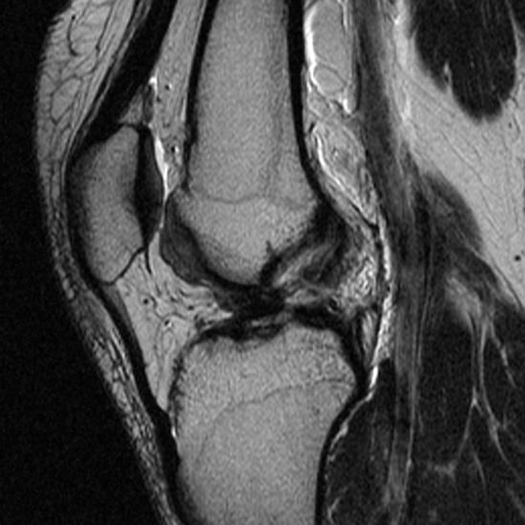
Rotura completa do Ligamento Cruzado Anterior

Slide 52
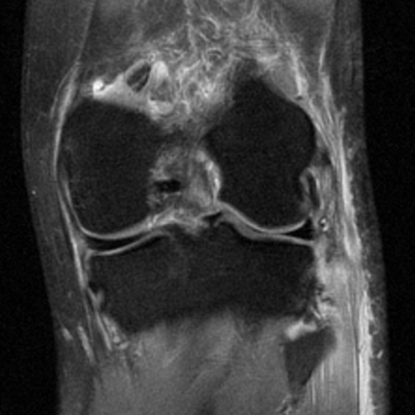
Rotura completa do Ligamento Colateral Lateral

Slide 53
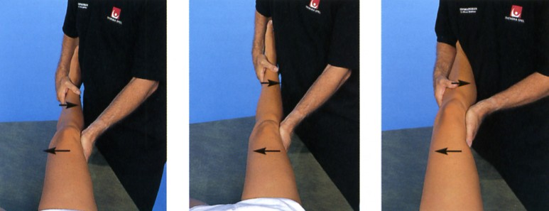

Slide 54
tratamento das lesões ligamentares
Repouso
Imobilização
Cirurgia

Slide 55
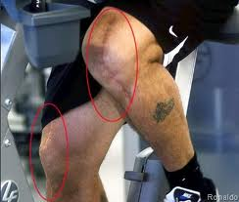

Slide 56
lesões pan-articulares
luxações
Ocorrem quando há separação da superfície articular, onde os ossos não mantém mais contato entre si, desarranjando a anatomia da articulação. Pode haver rotura da cápsula articular e da membrana sinovial e lesão das partes moles adjacentes.

Slide 57
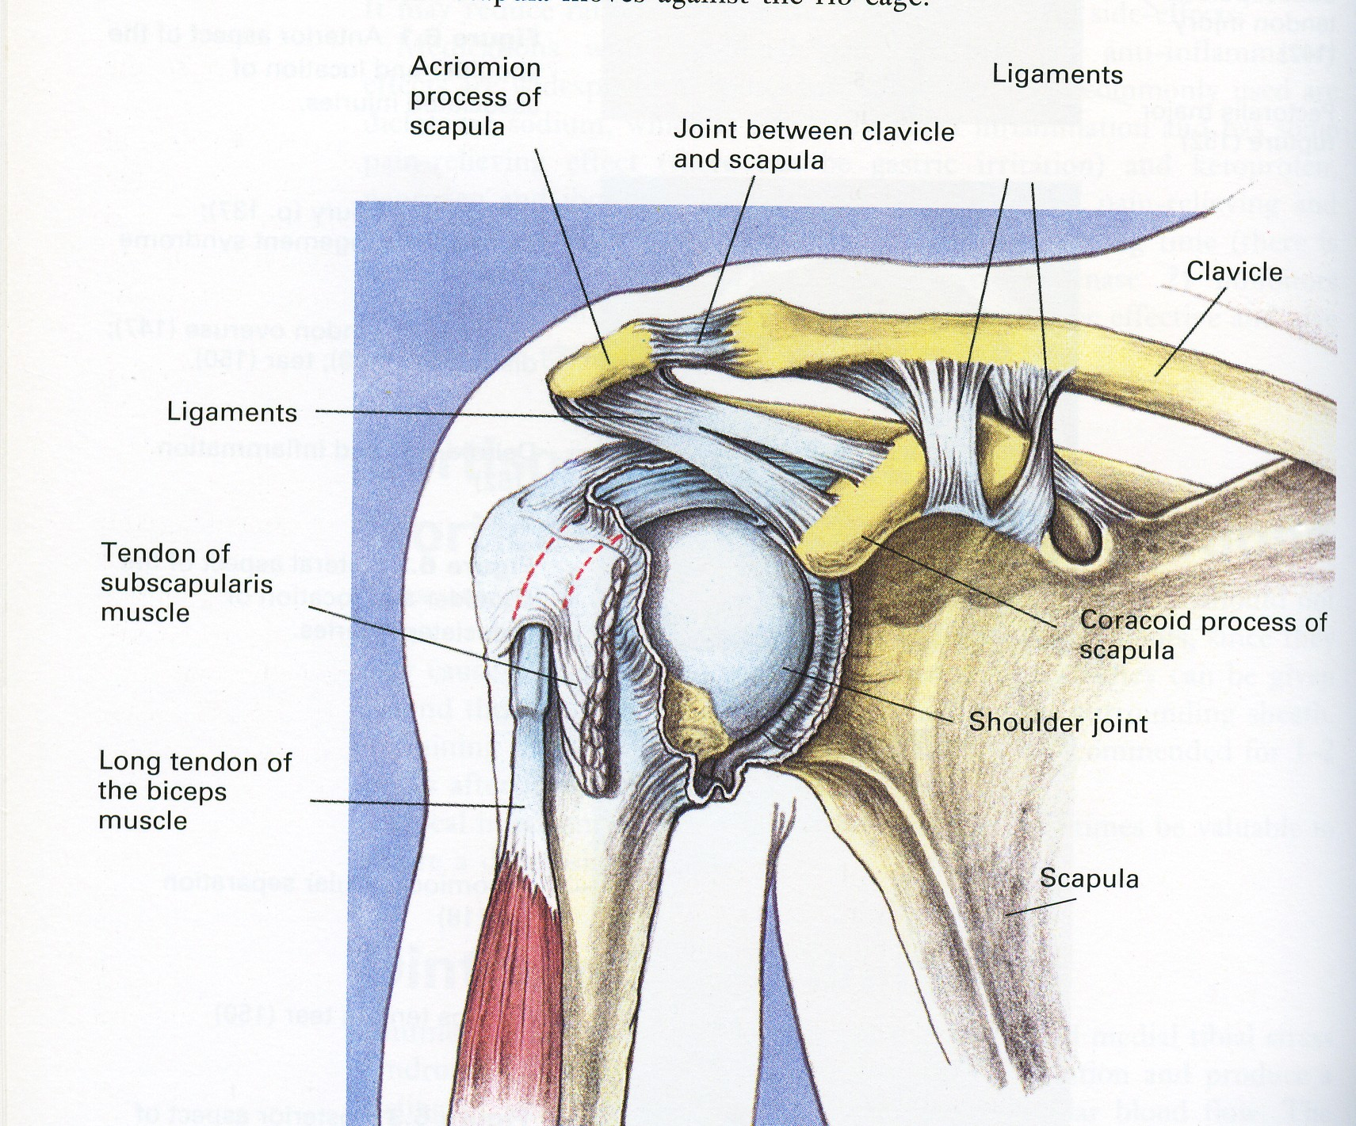

Slide 58
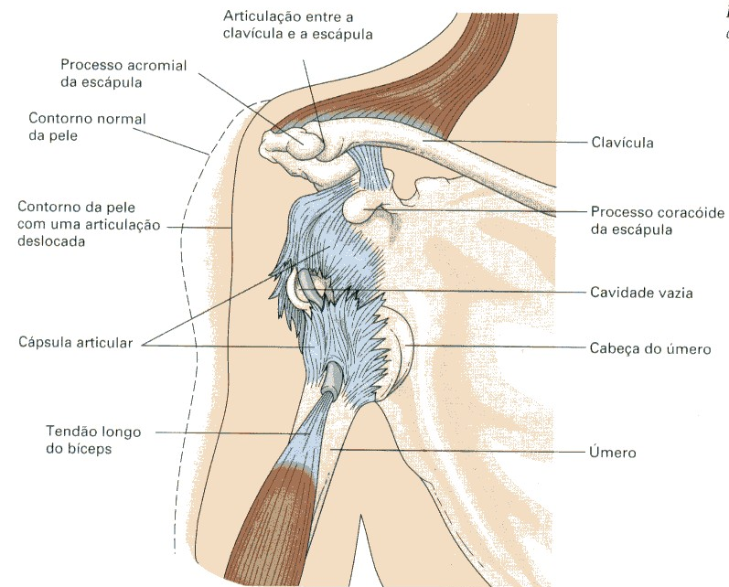
Ombro

Slide 59
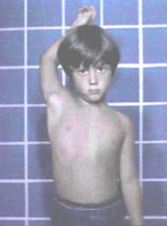
Luxação espontânea de ombro

Slide 60
clínica das luxações
Dor extrema no momento do impacto , que diminui com imobilização e se agrava com o movimento
Incapacidade articular total devida a perda das relações articulares, dor, contratura muscular e edema dos tecidos periarticulares

Slide 61
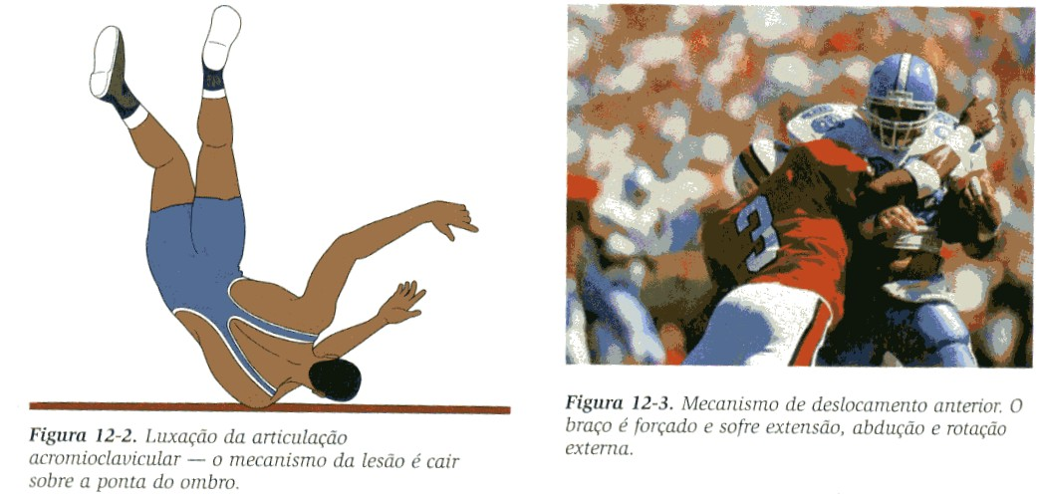

Slide 62
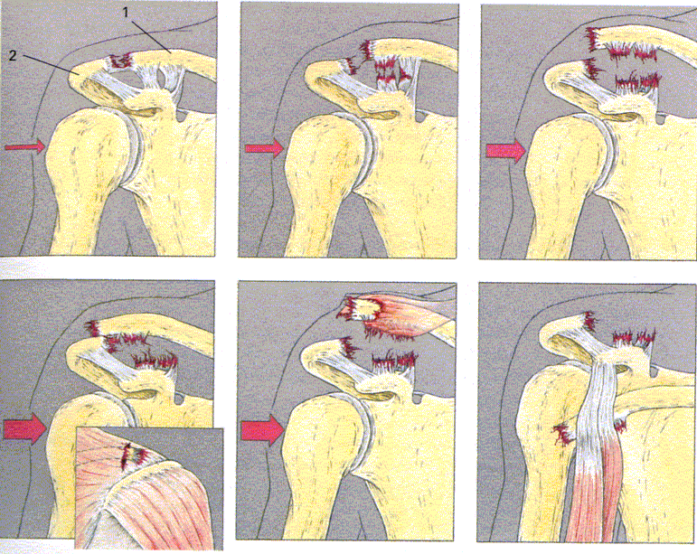

Slide 63
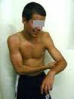
diagnóstico das luxações
Deformidade
Atitude viciosa
Edema
Equimose
Relação anormal das superfícies articulares
Assimetria

Slide 64
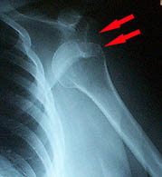
Luxação de ombro

Slide 65
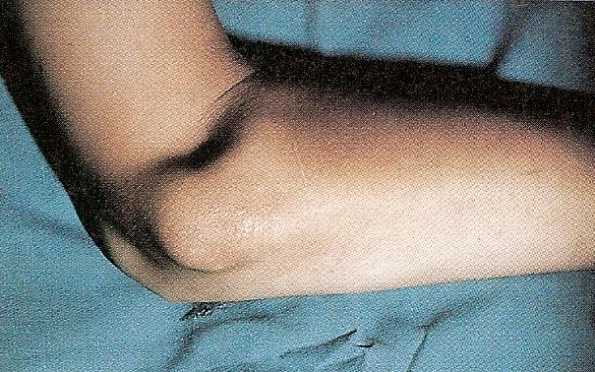
Luxação de cotovelo

Slide 66
cotovelo

Slide 67
Luxação lateral da Patela

Slide 68
Luxação acromio-clavicular

Slide 69
Luxação de tornozelo

Slide 70
Luxação de joelho

Slide 71
Luxação de joelho

Slide 72
Luxação de patela

Slide 73
Luxação de quadril

Slide 76
tratamento das luxações
Acalmar a vítima
Imobilização do membro para remoção hospitalar
Redução após exame radiológico
Imobilização por pelo menos 6 semanas

